Slide 1



JB Link Churn Analysis
Final Project Data Analytics

Slide 2




Profile Group 4
M. Alwansyah Mardika
Informatika
Universitas Gunadarma
Ayu Nur Baiti
Ilmu Ekonomi
Universitas Padjadjaran
Andesta Wistara S
Ekonomi Pembangunan
Universitas Sebelas Maret
Elsha Nansa Abigail
Teknik Kelautan
Institut Teknologi Sepuluh
Nopember
SIB Data Analytics

Slide 3
1
Business Understanding
Outline
2
Data Understanding
3
Data Preparation
4
Modelling
5
Deployment
SIB Data Analytics

Slide 4
BUSINESS UNDERSTANDING
JB Link adalah perusahaan telekomunikasi ukuran kecil yang berlokasi di negara bagian California yang menyediakan layanan Telepon dan Internet kepada customer di lebih dari 1.000 kota dan 1.600 kode pos. Perusahaan yang bergerak melayani internet dan telepon. Perusahaan ini sudah berjalan 6 tahun dan telah berkembang pesat dengan berinvestasi pada infrastruktur untuk membawa jaringan internet dan telepon ke daerah-daerah yang memiliki jangkauan yang buruk atau tidak terjangkau sama sekali.
SIB Data Analytics

Slide 5
RUMUSAN MASALAH
TUJUAN
Berapa total seluruh pelanggan JB Link dan berapa pelanggan yang berhenti berlangganan?
Mengapa perusahaan JB Link kehilangan pelanggan dan faktor apa saja yang mempengaruhi perusahaan kehilangan pelanggan?
Bagaimana upaya dan strategi perusahaan untuk meningkatkan jumlah pelanggan dan menjadi pelanggan tetap?
Untuk mengetahui jumlah pelanggan yang berhenti berlangganan dan mengapa perusahaan bisa terjadi kehilangan pelanggan.
Untuk memprediksi pelanggan yang berlangganan dan menjadi pelanggan tetap.
Untuk memberikan solusi strategi kepada perusahaan JB Link dapat meningkatkan jumlah pelanggan dan inovasi baru pada teknologi.
SIB Data Analytics

Slide 6
TARGET
HIPOTESIS
Menurunkan Customer Churn Rate, meminimalisir kerugian akibat dari customer churn dan membuat perusahaan mampu bersaing dengan kompetitor lain.
Customer churn karena pelayanan yang buruk dan tidak ada perkembangan di bagian inovasi dan teknologi.
Customer churn dengan tenure in month yang rendah memiliki kecenderungan churn lebih tinggi dibandingkan customer dengan tenure yang tinggi.
Tingkat monthly charge yang rendah mempengaruhi kecenderungan customer churn.
Pemilihan contract langganan customer diawal mempengaruhi tingkat churn.
SIB Data Analytics

Slide 7
DATA UNDERSTANDING
Tim Ilmu Data diberi kumpulan data dengan sampel acak 7.043 customer yang dapat membantu mencapai tugas ini. Menggunakan dataset telco_churn_data. Data juga berisi mengenai demografi customer.
Informasi Data
Total pelanggan = 7.043
Customer churn = 57% , 7043 x 57% = 4.014,51
Pelanggan yang bertahan = 43% , 7043 x 43% = 3.028,49
Data Dictionary
Jenis Kolom | Jumlah
Integer | 20
String | 26
Total Kolom = 46
SIB Data Analytics

Slide 8
DATA DICTIONARY
No | Column Name | Type | Description
1 | Customer ID | string | ID setiap pelanggan yang bersifat unik, berbeda dari setiap pelanggan
2 | Referred a Friend | String | Menampilkan apakah pelanggan memberikan rekomendasi kepada teman atau keluarga nya
3 | Number of Referrals | Integer | Menampilkan jumlah pelanggan memberikan rekomendasi
4 | Tenure in Months | Integer | Menampilkan jumlah total bulan pelanggan berlangganan dengan perusahaan
5 | Offer | String | Menampilkan pilihan paket atau pesanan yang digunakan pelanggan
6 | Phone Service | String | Menampilkan pelanggan yang menggunakan layanan telefon
7 | Avg Monthly Long Distance Charges | Integer | Rata-rata biaya jangka panjang bulanan
8 | Multiple Lines | String | Beberapa baris
9 | Internet Service | String | Menampilkan pelanggan yang menggunakan layanan internet
10 | Internet Type | String | Menampilkan tipe internet yang digunakan pelanggan
11 | Avg Monthly GB Download | Integer | Menampilkan rata-rata penggunaan internet dalam gb perbulan
12 | Online Security | String | Menampilkan pelanggan yang menggunakan layanan keamanan online
13 | Online Backup | String | Menampilkan pelanggan yang menggunakan bantuan secara online
14 | Device Protection Plan | String | Menunjukan perlindungan perangkat kepada konsumen
15 | Premium Tech Support | String | Menunjukan dukungan teknis kepada pelanggan
16 | Streaming TV | String | Menunjukan layanan menonton acara televisi
17 | Streaming Movies | String | Menunjukan layanan menonton film
18 | Streaming Music | String | Menunjukan layanan mendengarkan musik
19 | Unlimited Data | String | Layanan data internet yang tidak terbatas
20 | Contract | String | Perjanjian antara dua pihak atau lebih
21 | Paperless Billing | String | Menunjukan sistem tagihan tanpa kertas
22 | Payment Method | String | Menunjukan metode pembayaran

Slide 9
No | Column Name | Type | Description
23 | Monthly Charge | Integer | Menunjukan biaya bulanan untuk analisis deskriptif
24 | Total Regular Charges | Integer | Menunjukkan total biaya reguler pelanggan, tidak termasuk biaya tambahan
25 | Total Refunds | Integer | Menunjukkan total pengembalian uang pelanggan
26 | Total Extra Data Charges | Integer | Menunjukkan total biaya pelanggan untuk unduhan data tambahan di atas yang ditentukan dalam paket mereka
27 | Total Long Distance Charges | Integer | Menunjukkan total biaya yang berlaku untuk panggilan telepon yang dilakukan ke lokasi di luar area panggilan lokal yang ditentukan.
28 | Gender | String | Menunjukkan total biaya pelanggan untuk jarak jauh di atas yang ditentukan dalam paket mereka
29 | Age | Integer | Usia pelanggan saat ini
30 | Under 30 | String | Menunjukkan jika pelanggan berusia di bawah 30 tahun
31 | Senior Citizen | String | Menunjukkan jika pelanggan berusia 65 tahun ke atas
32 | Married | String | Menunjukkan jika pelanggan sudah menikah
33 | Dependents | String | Menunjukkan jika pelanggan tinggal dengan tanggungan: Ya, Tidak. Tanggungan bisa anak-anak, orang tua, kakek-nenek, dll.
34 | Number of Dependents | Integer | Menunjukkan jumlah tanggungan yang tinggal bersama pelanggan
35 | City | String | Menunjukan kota pelanggan
36 | Zip Code | Integer | Menunjukan kode zip
37 | Latitude | Integer | Menunjukan garis lintang di permukaan bumi
38 | Longitude | Integer | Menunjukan garis bujur di permukaan bumi
39 | Population | Integer | Menunjukan jumlah populasi
40 | Churn Value | Integer | Kondisi dimana pelanggan meninggalkan atau tetap bersama perusahaan
41 | CLTV | Integer | Nilai Seumur Hidup Pelanggan
42 | Churn Category | String | Kategori tingkat tinggi untuk alasan pelanggan melakukan pengadukan
43 | Churn Reason | String | Menunjukan alasan khusus pelanggan meninggalkan perusahaan
44 | Total Customer Svc Requests | Integer | Menunjukan jumlah pelanggan menghubungi layanan pelanggan
45 | Product/Service Issues Reported | Integer | Menunjukan peringkat kepuasan pelanggan perusahaan secara keseluruhan
46 | Customer Satisfaction | Integer | Menunjukan tingkat kepuasan pelanggan

Slide 10
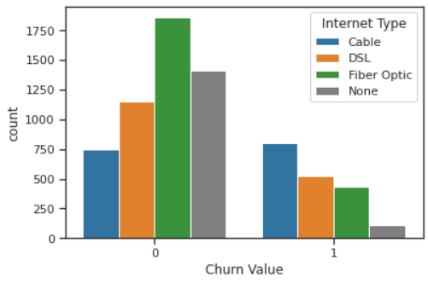
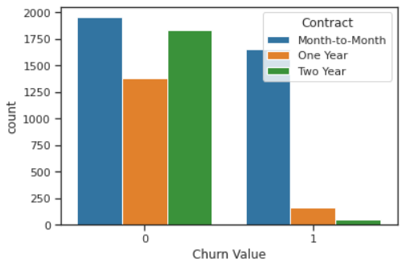
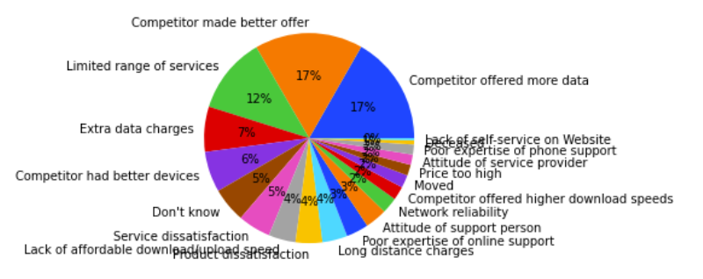
DATA VISUALISASI PILIHAN
Internet Type
Contract
Churn Reason
Beberapa faktor utama yang menyebabkan user churn dari hasil data visualisasi ini adalah penawaran dan data yg di berikan kompetitor lebih baik dan keterbatasan service dari product JB Link.
SIB Data Analytics

Slide 11
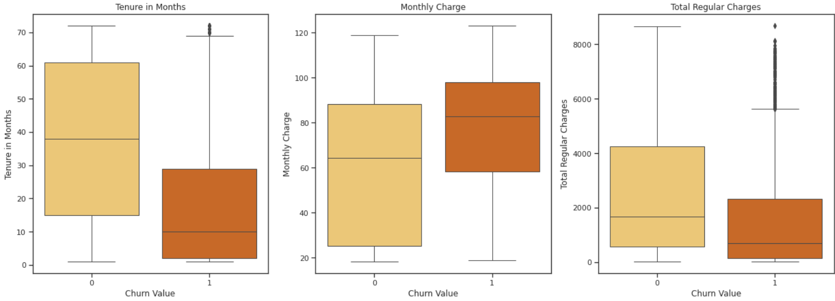
DATA VISUALISASI PILIHAN
Tenure in Months, Monthly Charge, Total Regular Charges
Secara deskriptif, kecenderungan customer churn memiliki tenure in months yg rendah dengan tenur 0-30 bulan
Secara deskriptif, kecenderungan customer churn memiliki monthly charge yg tinggi dengan biaya Rp60.000 - Rp100.000 per bulan
Secara deskriptif, kecenderungan customer churn memiliki total regular charge yg rendah dengan biaya 0 - Rp2.000
SIB Data Analytics

Slide 12
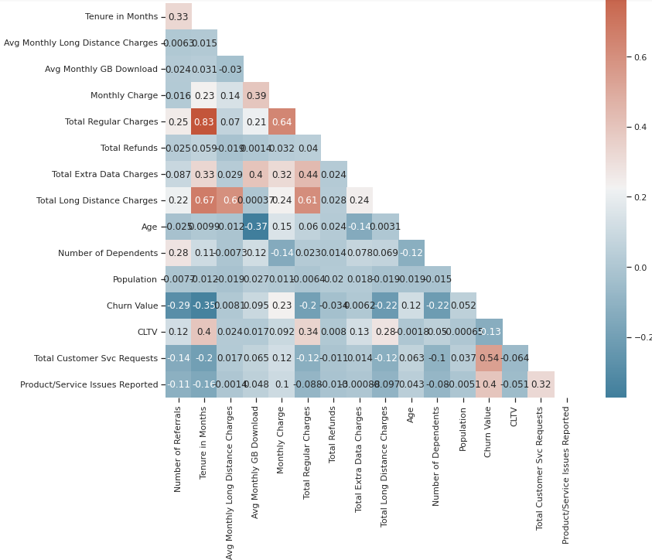
DATA VISUALISASI PILIHAN
Hasil menggunakan matplotlib
SIB Data Analytics

Slide 13
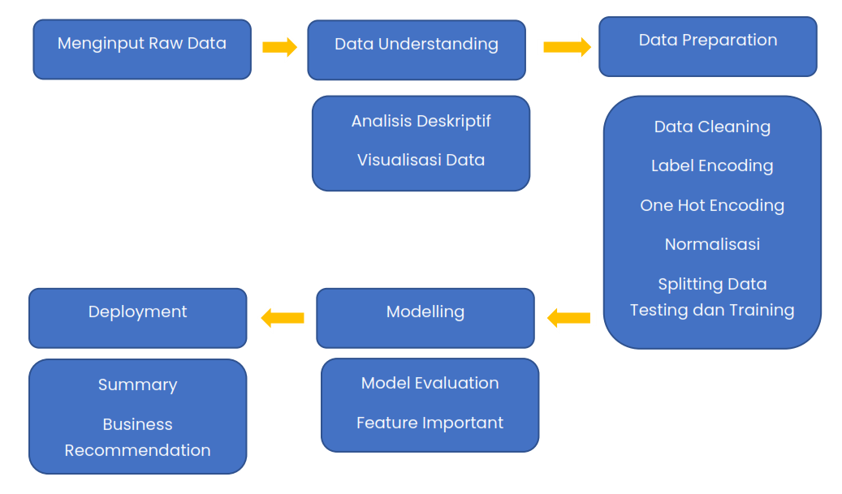
DATA PREPARATION
SIB Data Analytics

Slide 14
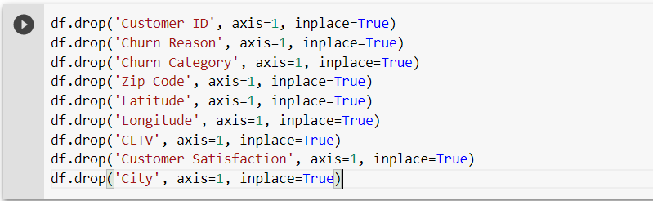
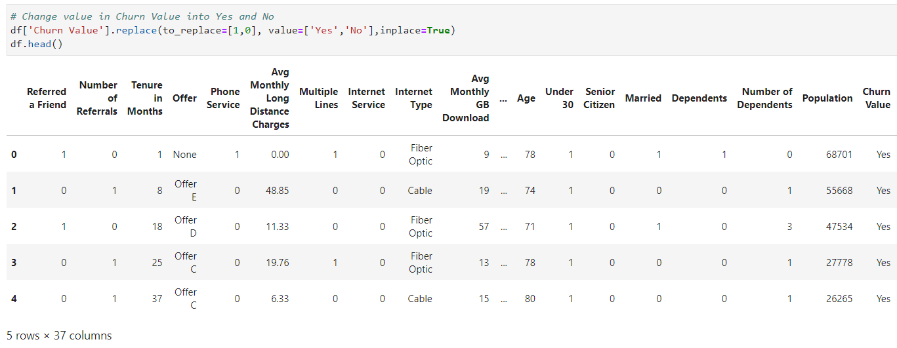
DATA PREPARATION
Data cleaning
One Hot Encoding
Kolom yang kami gunakan adalah 'Referred a Friend', 'Number of Referrals', 'Tenure in Months', 'Phone Service', 'Avg Monthly Long Distance Charges', 'Multiple Lines', 'Internet Service', 'Avg Monthly GB Download', 'Online Security', 'Online Backup', 'Device Protection Plan', 'Premium Tech Support', 'Streaming TV', 'Streaming Movies', 'Streaming Music', 'Unlimited Data', 'Paperless Billing', 'Age', 'Senior Citizen', 'Married', 'Dependents', 'Cable', 'DSL', 'Fiber Optic', 'None', 'Female', 'Male', 'None', 'Offer A', 'Offer B', 'Offer C', 'Offer D', 'Offer E', 'Bank Withdrawal', 'Credit Card','Mailed Check', 'Month-to-Month','One Year' dan'Two Year'.
Label Encoding
SIB Data Analytics

Slide 15

DATA PREPARATION
Normalisasi
Pada preparation, kami menggunakan standard scaler untuk melakukan normalisasi data agar data yang digunakan tidak memiliki penyimpangan yang besar. fit_transform method adalah dua method yang digabungkan menjadi satu yaitu method fit dan method transform. Fit bertujuan untuk melatih model. Maka dari itu, di testing dataset hanya menggunakan transform.
Splitting Data Testing dan Training
Data Training | 70% | 4.930 Observasi
Data Testing | 30% | 2.113 Observasi
SIB Data Analytics

Slide 16
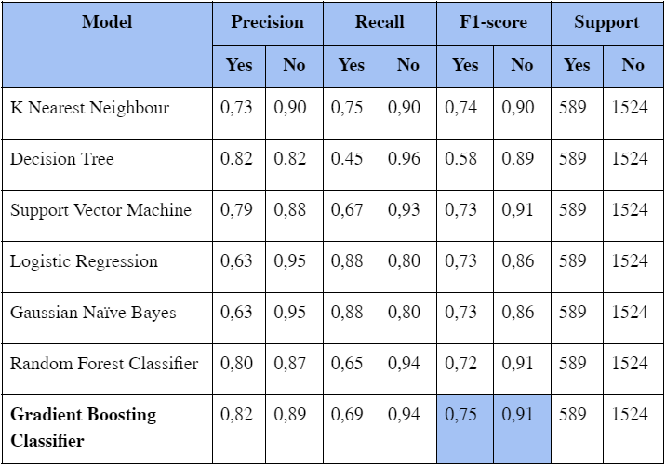
MODELLING
Primary metrics : f1-score
Karena f1-score balance recall dengan precion.
Secondary metrics : recall
Karena ingin mendapatkan potensi churn sebanyak mungkin.
SIB Data Analytics

Slide 17
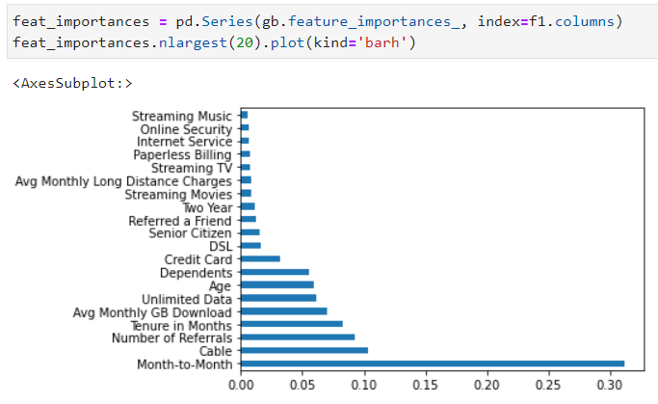
MODELLING
Feature Important
SIB Data Analytics

Slide 18
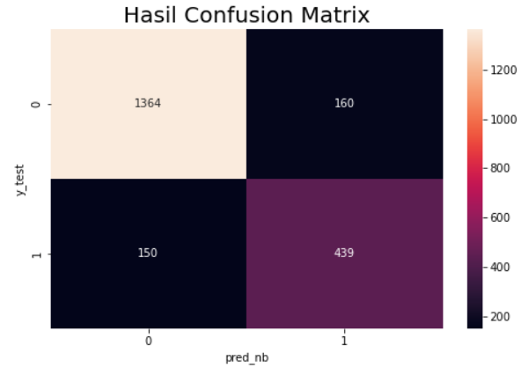
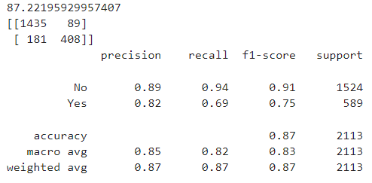
MODEL EVALUATION
Gradient Boosting Classifier
SIB Data Analytics
Notes:
confusion matrix : kesimpulan yg didapatkan dr hasil model menggunakan data asli dan data prediction nya

Slide 19
KESIMPULAN
Kami menggunakan modelling Gradient Boosting Classifier karena memiliki nilai f1-score yang tinggi pada customer yang churn sehingga dapat mengurangi tingkat churn pada customer.
Customer yang churn itu paling banyak pada customer yang memilih berlangganan bulan month to month dari hasil dari feature important.
Perusahaan ini kalah bersaing dengan kompetitor lain sehingga menjadi salah satu alasan bisa terjadi customer churn dari hasil data visualisasi.
SIB Data Analytics

Slide 20
BUSINESS RECOMMENDATION
Perusahaan dapat memberikan diskon harga terhadap contract customer yang berlangganan month to month.
Perusahaan perlu memperbaiki dan meningkatkan kualitas jaringan yang digunakan untuk jenis tipe internet pelanggan.
Perusahaan dapat memberikan voucher diskon atau cashback apabila customer berhasil mengajak teman atau keluarganya untuk berlangganan kepada perusahaan JB Link Telco.
Perusahaan perlu meningkatkan kecepatan internet dan menjaga kualitas internet agar tidak melambat dan memberikan batas FUP internet yang tinggi.
SIB Data Analytics

Slide 21
Thank you!
See u on the next event ☺

